Slide 1

第5章 分支、循环程序设计
5.1 转移指令的寻址方式
5.2 控制转移指令
5.3 分支程序设计
5.4 循环程序设计
汇编语言程序设计

Slide 2
第5章 分支、循环程序设计
掌握转移指令的寻址方式及其执行过程。掌握控制转移类指令的使用，掌握分支和循环程序的设计和应用。进一步熟练上机操作和程序调试的方法。
本章要点
汇编语言程序设计

Slide 3
第5章 分支、循环程序设计
5.1 转移指令的寻址方式
用来确定转移指令（如JMP、JC、LOOP等）以及CALL、INT指令的转向地址。
转移指令是指会使IP发生跳变的一类指令
第5章 分支、循环程序设计

Slide 4
5.1 转移指令的寻址方式
四种与地址有关的寻址方式：
①段内直接转移：JMP NEAR PTR L2
②段内间接转移：JMP BX，
JMP WORD PTR [BX]
③段间直接转移：JMP FAR PTR L3
④段间间接转移：JMP DWORD PTR [DI]
第5章 分支、循环程序设计

Slide 5
1. 段内直接寻址
（intrasegment direct addressing）
5.1 转移指令的寻址方式
目标地址=当前IP+（8位/16位补码表示的）偏移量
对于8位偏移量，转移范围为-128～+127，称为段内短转移。注意条件转移指令是段内短转移。
例如： JMP SHORT L1
JMP NEAR PTR L2
第5章 分支、循环程序设计

Slide 6
5.1 转移指令的寻址方式
这是一种相对寻址方式，转向有效地址用相对于当前IP值的位移量来表示。
位移量为8位时称为短转移。
位移量为16位时称为近转移。
386及以后机型，偏移地址在EIP中，位移量为8位或32位。
第5章 分支、循环程序设计

Slide 7
2.段内间接寻址
（intrasegment indirect addressing）
5.1 转移指令的寻址方式
目标地址是一个寄存器或存储单元的内容，取代IP寄存器的内容。
例如：
JMP BX
JMP TABLE[BX]
JMP WORD PTR [BX][SI]
JMP WORD PTR TABLE[ESI]
第5章 分支、循环程序设计

Slide 8
3.段间直接寻址
（intersegment direct addressing）
5.1 转移指令的寻址方式
指令中直接提供了转向的段地址和偏移地址，分别取代CS和IP的内容，即可完成从一个段到另一个段的转移。
例如：
JMP FAR PTR NEXT
386以后的机型则修改CS和EIP。
第5章 分支、循环程序设计

Slide 9
4.段间间接寻址
（intersegment indirect addressing）
5.1 转移指令的寻址方式
用存储器中两个相继字单元的内容取代CS和IP的内容，达到段间转移的目的。
例如：
JMP DWORD PTR [INTERS+BX]
JMP DWORD PTR [EDI]
第5章 分支、循环程序设计

Slide 10
第5章 分支、循环程序设计
5.2 控制转移指令
为了实现分支和循环，用控制转移指令来控制程序的执行流程。
    无条件转移指令
    条件转移指令
    循环指令
    子程序调用指令
    中断指令
汇编语言程序设计

Slide 11
一、无条件转移指令
1.2 控制转移指令
JMP（JuMP）
格式：JMP 目标地址
无条件地转移到指令指定的地址去执行该地址开始的指令。
JMP 含上面所讲的5中寻址方式（加上段内直接短转移）
JMP指令不影响标志位
第5章 分支、循环程序设计

Slide 12
5.2 控制转移指令
无条件转移指令
1.段内直接短转移 JMP SHORT OPR
IP ⇐IP+8位偏移量
2.段内直接近转移 JMP NEAR PTR OPR
IP ⇐IP+16位偏移量
3.段内间接转移 JMP WORD PTR OPR
IP ⇐（EA）
4.段间直接转移 JMP FAR PTR OPR
IP ⇐OPR的偏移地址
CS ⇐OPR的段地址
5.段间间接转移 JMP DWORD PTR OPR
IP ⇐（EA）
CS ⇐（EA+2）
OPR为符号地址
第5章 分支、循环程序设计

Slide 13
二、条件转移指令
5.2 控制转移指令
条件转移指令是根据上一条指令所设置的条件码（标志位）来判断测试条件。
每一条条件转移指令都有它的测试条件，满足条件则转移到指令指定的地址去执行该地址开始的指令，不满足条件则顺序执行下一条指令。
是
条件满足？
否
转向转移地址执行
顺序执行
第5章 分支、循环程序设计

Slide 14
5.2 控制转移指令
条件转移指令的寻址方式是相对寻址方式
例如：JC NEXT
满足条件时， IP ←IP+8位偏移量
不满足条件时，IP不变
目标地址在本指令的下一条指令的-128～127之间，操作数是一个8位的二进制补码。
第5章 分支、循环程序设计

Slide 15
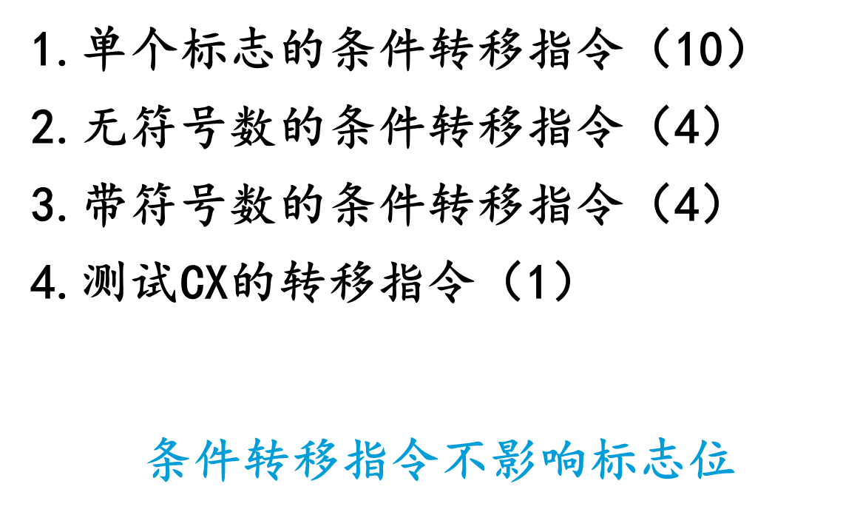
5.2 控制转移指令
条件转移指令
第5章 分支、循环程序设计

Slide 16
1. 单个标志的条件转移指令
5.2 控制转移指令
适用于测试某一次运算的结果，根据不同的条件标志产生程序分支。
根据五个标志位ZF、SF、OF、PF、CF的两种状态（0或1）产生十种测试条件。
共十条五对指令
第5章 分支、循环程序设计

Slide 17
5.2 控制转移指令
单个标志的条件转移指令
JZ（JE） JNZ（JNE）
JS JNS
JO JNO
JP（JPE） JNP（JPO）
JC JNC
以JC为例，测试条件：CF
格式：JC OPR
执行的操作：当CF=1则转移到OPR指定的目标地址 当CF=0则顺序执行下一条指令。
第5章 分支、循环程序设计

Slide 18
2. 无符号数的条件转移指令
5.2 控制转移指令
比较两个无符号数，根据比较结果转移
JB（JNAE，JC）
JNB（JAE）
JBE（JNA）
JNBE（JA）
这是根据两个条件（标志位CF和ZF）同时测试的条件转移指令。
格式及执行的操作同单个标志位的条件转移指令
第5章 分支、循环程序设计

Slide 19
3. 带符号数的条件转移指令
5.2 控制转移指令
比较两个有符号数，根据比较结果转移
JL（JNGE）
JNL（JGE）
JLE（JNG）
JNLE（JG）
这是根据三个条件（标志位SF、OF和ZF）同时测试的条件转移指令。
格式及执行的操作同单个标志位的条件转移指令
第5章 分支、循环程序设计

Slide 20
4. 测试CX转移指令
5.2 控制转移指令
JCXZ
格式： JCXZ OPR
测试条件：（CX）=0
当CX=0时，则转移到OPR指出的转移地址去执行。
第5章 分支、循环程序设计

Slide 21
5.2 控制转移指令
转移指令举例
[例1] 比较两无符号字节数A、B的大小，将较大者存人C单元。
MOV AL，A
CMP AL，B
JNC L ；JNB，JAE
MOV AL，B
L： MOV C，AL
思考：改用“JC L”可否？
第5章 分支、循环程序设计

Slide 22
5.2 控制转移指令
MOV AL,A
CMP AL,B
JC L
MOV C,AL ;不能MOV C,A
JMP DOWN
L： MOV AL,B ;不能MOV C,B
MOV C,AL
DOWN:
上例改用”JC L”:
MOV AL,A
MOV BL,B
CMP AL,BL
JC L MOV C，AL
JMP DOWN
L： MOV C，BL
DOWN:
MOV AL,A
MOV BL,B
CMP AL,BL
JNC L MOV C，BL
JMP DOWN
L： MOV C，AL
DOWN:
IF-THEN-ELSE的做法
第5章 分支、循环程序设计

Slide 23
5.2 控制转移指令
转移指令举例
[例2]
A、B为两个双精度数，分别存储于DX、AX和BX、CX中，编程使A>B时转向X执行，否则转向Y执行。
CMP DX，BX ；先比较高位
JG X
JL Y
CMP AX，CX ；相等时，再比较低位
JA X
Y：
：
X：
第5章 分支、循环程序设计

Slide 24
5.2 控制转移指令
转移指令举例
[例3] 计算CX=AX-BX的绝对值
SUB AX,BX
JGE SKIP
NEG AX
SKIP: MOV CX,AX
第5章 分支、循环程序设计

Slide 25
三、循环指令
5.2 控制转移指令
LOOP 循环指令
格式：LOOP OPR
测试条件：CX<>0
LOOPZ/LOOPE 为零或相等时循环指令
格式：LOOPZ OPR 或LOOPE OPR
测试条件：ZF=1且CX<>0
LOOPNZ/LOOPNE 不为零或不相等时循环指令
格式：LOOPNZ OPR 或LOOPNE OPR
测试条件：ZF=0且CX<>0
测试条件就是循环条件
第5章 分支、循环程序设计

Slide 26
5.2 控制转移指令
循环指令本质上是增强型的条件转移指令，也是测试标志位来判断是否控制程序的转移。3条循环指令都隐含使用CX作为循环计数器，每次执行循环指令，先CX-1，再根据CX是否为0决定是否继续循环。
循环指令本身不影响标志位
第5章 分支、循环程序设计

Slide 27
5.2 控制转移指令
三条循环指令的执行步骤
(1) CX⇐CX-1
(2)检查是否满足信号条件，如满足则IP⇐IP+符号扩展的D8
(3)若不满足循环条件，则IP不变，继续顺序执行，退出循环。
循环体
是
转向转移地址执行
条件满足？
否
顺序执行
第5章 分支、循环程序设计

Slide 28
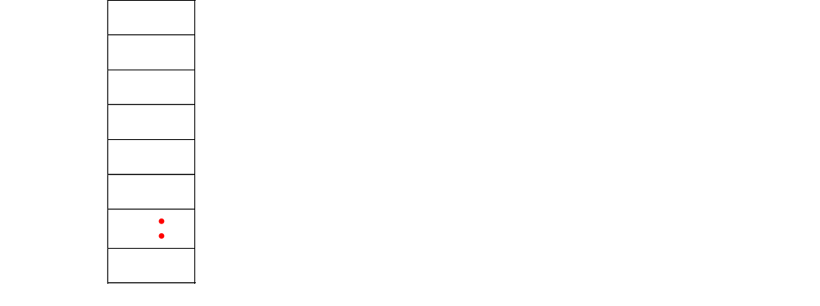
5.2 控制转移指令
循环指令举例
[例4] 有一个首地址为ARRAY的M个字的数组，试编程求出该数组的内容之和（不考虑溢出），结果存入TOTAL单元中。
MOV CX，M
MOV AX，0
MOV SI，0
SLP： ADD AX，ARRAY[SI]
INC SI
INC SI
LOOP SLP
MOV TOTAL，AX
ARRAY
TOTAL
第5章 分支、循环程序设计

Slide 29
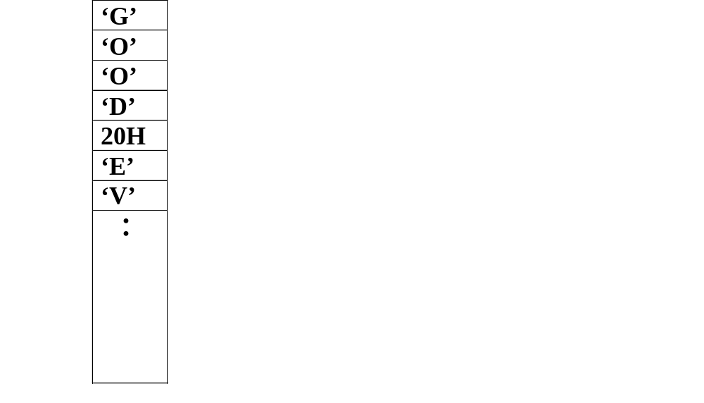
5.2 控制转移指令
[例5] 有一串L个字符的字符串，存放在首地址为STR的存储区中，编程查找第一个“空格”字符的位置。
STR DB ‘GOOD EVENING！’
：
MOV CX，L
MOV SI，-1 ;***
MOV AL，20H
NEXT：INC SI
CMP AL，STR[SI]
LOOPNE NEXT
JNZ NOTFOUND
MOV BX，SI
：
NOTFOUND：
STR
思考：***SI初值赋0的怎么做？
第5章 分支、循环程序设计

Slide 30
四、子程序调用和返回指令
5.2 控制转移指令
子程序——为了便于模块化程序设计，一般把程序中具有独立功能的程序段编写成独立的程序模块。
CALL子程序调用指令
段内直接调用
段内间接调用
段间直接调用
段间间接调用
RET从子程序返回指令
段内返回
段内带立即数返回
段间返回
段间带立即数返回
第5章 分支、循环程序设计

Slide 31
5.2 控制转移指令
段内直接调用
格式： CALL DST
其中，DST是子程序入口地址的符号地址。
执行的操作： 先SP ⇐SP-2，IP入栈
再转到子程序的入口地址继续执行。
例：
1000：2540 CALL SUB1 ；2543H入栈
： ； IP ⇐3000，转入
1000：3000 SUB1 PROC
：
RET
第5章 分支、循环程序设计

Slide 32
5.2 控制转移指令
段内间接调用
格式： CALL DST
其中，DST是寄存器操作数和内存操作数， 当然不允许立即数和段寄存器。
执行的操作： 先SP ⇐SP-2，IP入栈
再IP ⇐（EA），转入。
例：
CALL WORD PTR [BX]
CALL SI
CALL WORD PTR ES：[DI]
第5章 分支、循环程序设计

Slide 33
5.2 控制转移指令
段间直接调用
格式： CALL DST
或 CALL FAR PTR DST
其中，DST是子程序入口地址的符号地址。
执行的操作： 先SP ⇐SP-2，CS入栈
SP ⇐SP-2，IP入栈
再转到子程序的入口地址继续执行。
第5章 分支、循环程序设计

Slide 34
5.2 控制转移指令
段间直接调用
例： C1 SEGMENT
：
1000：2540 CALL FAR PTR SUB2
1000：2545 ：
C1 ENDS
C2 SEGMENT
：
3000：1200 SUB2 PROC
：
RET
C2 ENDS
执行：先1000H入栈，再2545H入栈
再IP=1200H，CS=3000H，转入子程序执行。
第5章 分支、循环程序设计

Slide 35
5.2 控制转移指令
段间间接调用
格式： CALL DST
其中，DST只能是内存操作数。
执行的操作： 先SP ⇐SP-2，CS入栈
SP ⇐SP-2，IP入栈
再IP ⇐（EA）， CS ⇐（EA+2）
转入。
例：
CALL DWORD PTR [BX]
CALL DWORD PTR [BP+SI]
第5章 分支、循环程序设计

Slide 36
5.2 控制转移指令
段内返回指令
格式： RET
执行的操作： 先IP ⇐(SP+1)(SP)， SP ⇐SP+2
返回主程序继续执行。
与段内调用子程序指令相对应
例：
1000：2540 CALL SUB1 ；2543H入栈
： ； IP ⇐3000，转入
：
1000：3000 SUB1 PROC
：
1000：3024 RET ；弹出2543H
第5章 分支、循环程序设计

Slide 37
5.2 控制转移指令
段内带立即数返回指令
格式： RET EXP
其中，EXP是表达式，其结果为常数。
执行的操作： 先IP ⇐(SP+1)(SP)， SP ⇐SP+2
（返回主程序继续执行）
再SP ⇐SP+D16
例如：RET 4
先将返回地址出栈后，再修改堆栈指针。主要用于用堆栈传递参数中，释放参数所占用的堆栈空间。
第5章 分支、循环程序设计

Slide 38
5.2 控制转移指令
段间返回指令
格式： RET
执行的操作： 先IP ⇐(SP+1)(SP)， SP ⇐SP+2
CS ⇐(SP+1)(SP)， SP ⇐SP+2 返回主程序继续执行。
与段间调用子程序指令相对应。
第5章 分支、循环程序设计

Slide 39
5.2 控制转移指令
段间返回指令
例： C1 SEGMENT
：
1000：2540 CALL FAR PTR SUB2
1000：2545 ：
C1 ENDS
C2 SEGMENT
：
3000：1200 SUB2 PROC
：
RET
C2 ENDS
调用时：先1000H入栈，再2545H入栈
再IP=1200H，CS=3000H，转入子程序执行。
返回时：弹出2545H给IP，弹出1000H给CS。
第5章 分支、循环程序设计

Slide 40
5.2 控制转移指令
段间带立即数返回指令
格式： RET EXP
其中，EXP是表达式，其结果为常数。
执行的操作： 先IP ⇐(SP+1)(SP)， SP ⇐SP+2
CS ⇐(SP+1)(SP)， SP ⇐SP+2 （返回主程序继续执行）
再SP ⇐SP+D16
例如：RET 4
第5章 分支、循环程序设计

Slide 41
第5章 分支、循环程序设计
5.3 分支结构程序设计
分支程序结构——根据某些条件进行逻辑判断，当满足时进行某种处理；当不满足时进行另一种处理。
特定:只执行二分支或多分支中的一个分支。
用条件转移指令实现，实现计算机的逻辑判断能力。
汇编语言程序设计

Slide 42
5.3 分支程序设计
一、分支结构的两种形式：
  二分支结构
  多分支结构
第5章 分支、循环程序设计

Slide 43
5.3 分支程序设计
1.二分支结构
条件
条件
分支程序段1
分支程序段2
分支程序段2
双分支程序相当于高级语言中的IF-THEN-ELSE语言。右图只对其中之一分支进行处理，也称为单分支结构。
第5章 分支、循环程序设计

Slide 44
5.3 分支程序设计
2.多分支结构
条件
条件1
条件2
条件n
程序段1
程序段2
…...
程序段n
多分支程序相当于高级语言中的CASE语句。
第5章 分支、循环程序设计

Slide 45
5.3 分支程序设计
注意：
在分支程序的两种结构中，无论条件是否满足，只能走一个分支，不可能同时走两个分支。
且程序只有一个入口一个出口。
第5章 分支、循环程序设计

Slide 46
二、二分支程序设计
5.3 分支程序设计
1.二分支程序的一般结构
一般要有产生条件、测试、定向、标号四个部分组成。
也就是先通常用CMP、TEST、SUB、AND和移位指令等，影响标志位，再使用分支转移指令。
如： CMP AX，0 ；条件
JC NEXT ；测试、定向
：
NEXT:NEG AX ；标号
第5章 分支、循环程序设计

Slide 47
5.3 分支程序设计
(1)单分支结构一(不好的结构）
: ;程序段1
: ;产生某条件
JCC BRANCH
LL： : ;程序段2
:
HLT
BRANCH： : ;分支程序段
:
:
JMP LL
程序段1
产生条件
条件？
是
BRANCH：
否
分支程序段
LL:
程序段2
说明：JCC表示某种条件转移，JNCC相反条件。
第5章 分支、循环程序设计

Slide 48
5.3 分支程序设计
(2)单分支结构一(改进）
: ;程序段1
: ;产生某条件
JCC BRANCH
JMP LL
BRANCH： : ;分支程序段
:
:
LL： : ;程序段2
:
HLT
程序段1
产生条件
条件？
是
BRANCH：
否
分支程序段
LL:
程序段2
第5章 分支、循环程序设计

Slide 49
5.3 分支程序设计
(3)单分支结构二(推荐）
: ;程序段1
: ;产生某条件
JNCC LL ;条件满足转LL
BRANCH： : ;分支程序段
:
:
LL： : ;程序段2
:
HLT ;结束
程序段1
产生条件
条件？
是
BRANCH：
否
分支程序段
LL:
程序段2
第5章 分支、循环程序设计

Slide 50
5.3 分支程序设计
[例6] 求Y=|X|
MOV AL,X
CMP AL,0
JL B
JMP L1
B: NEG AL
L1:MOV Y,AL
:
:
MOV AL,X
CMP AL,0
JGE L1
NEG AL
L1: MOV Y,AL
:
:
MOV AL,X
CMP AL,0
JL B
L1：MOV Y,AL
HLT
B： NEG AL
JMP L1
Good!
第5章 分支、循环程序设计

Slide 51
5.3 分支程序设计
(4)双分支结构一(不好）
: 程序段1
: ;产生某条件
JCC BRANCH
: ;分支程序段1
:
L1： : ;程序段2
:
HLT ;结束
BRANCH： : ;分支程序段2
:
JMP L1
程序段1
产生条件
条件？
是
否
BRANCH：
分支程序段1
分支程序段2
L1:
程序段2
第5章 分支、循环程序设计

Slide 52
5.3 分支程序设计
(5)双分支结构二（推荐）
: ;程序段1
: ;产生条件
JCC BRANCH
: ;分支程序段1
:
    JMP L1
BRANCH： : ;分支程序段2
:
L1: : ;程序段2
:
    HLT
程序段1
产生条件
条件？
是
否
BRANCH：
分支程序段1
分支程序段2
L1:
程序段2
第5章 分支、循环程序设计

Slide 53
5.3 分支程序设计
(6)双分支结构（一般结构）
: ;程序段1
: ;产生条件
JCC L2
: ;分支程序段1
:
JMP DOWN
L2： : ;分支程序段2
:
DOWN: : ;程序段2
:
    :
: ;程序段1
: ;产生条件
JNCC L1
: ;分支程序段2
:
JMP DOWN
L1： : ;分支程序段1
:
DOWN: : ;程序段2
:
    :
第5章 分支、循环程序设计

Slide 54
5.3 分支程序设计
[例7]将AL中的一位十六进制数显示出来。
AND AL，0FH
CMP AL，10
JL B
ADD AL，37H
S2：MOV DL，AL
MOV AH，2
INT 21H
HLT
B： ADD AL，30H
JMP S2
AND AL，0FH
CMP AL，10
JGE B
ADD AL，30H
JMP S2
B： ADD AL，37H S2：MOV DL，AL
MOV AH，2
INT 21H
：
第5章 分支、循环程序设计

Slide 55
5.3 分支程序设计
[例7]将AL中的一位十六进制数显示出来(改进）
AND AL，0FH
CMP AL，10
JL B
ADD AL，37H
JMP S2
B： ADD AL，30H S2：MOV DL，AL
MOV AH，2
INT 21H
：
改为单分支形式：
AND AL，0FH
CMP AL，10
JL B
ADD AL，7
B： ADD AL，30H MOV DL，AL
MOV AH，2
INT 21H
：
OK!
第5章 分支、循环程序设计

Slide 56
5.3 分支程序设计
2.双分支程序设计举例
[例8] 比较两个无符号数的大小，把大数存入MAX单元。EP501.asm
SOURCE DB 12,78
MAX DB ?
:
MOV AL,SOURCE
CMP AL,SOURCE+1
JNC BRANCH
MOV AL,SOURCE+1
BRANCH: MOV MAX,AL
:
第5章 分支、循环程序设计

Slide 57
5.3 分支程序设计
[例9] 设在一字符串中，找出ASCII值最大的显示。EP502.asm
BLOCK DB 'Search a largest character!'
COUNT EQU $-BLOCK
LEA SI,BLOCK
MOV CX,COUNT-1
MOV AL,[SI]
INC SI
COMP:CMP AL,[SI]
JA NEXT
MOV AL,[SI]
NEXT:INC SI
LOOP COMP
MOV DL,AL
MOV AH,2
INT 21H
第5章 分支、循环程序设计

Slide 58
5.3 分支程序设计
[例10] 设将AL中的无符号数，按十六进制显示。
START: MOV AL,5DH
MOV BL,AL
MOV CL,4
SHR AL,CL
CMP AL,0AH
JL ADD_0
ADD AL,7
ADD_0: ADD AL,30H
MOV AH,2
MOV DL,AL
INT 21H
AND BL,0FH
CMP BL,0AH
JL ADD_30H
ADD BL,7
ADD_30H: ADD BL,30H
MOV DL,BL
MOV AH,2
INT 21H
MOV AH,4CH
INT 21H
EP503.asm
第5章 分支、循环程序设计

Slide 59
5.3 分支程序设计
[例11]判断变量X的值是否为“偶数”。
EP504
CODE SEGMENT
ASSUME CS: CODE
START: JMP BEGIN
X DB ? ; 被测试的数，汇编之前置入
YES DB 0AH,0DH,’It is a even number.’,0AH,0DH,’$’
NO DB 0AH,0DH,’It is a odd number.’,0AH,0DH,’$’ BEGIN: PUSH CS
POP DS
第5章 分支、循环程序设计

Slide 60
5.3 分支程序设计
TEST X, 1 ；测试X的最低位，确定是否为偶数
JZ EVN ；ZF=1，该数是偶数，转向“EVN”
ODD: LEA DX, NO ；否则，该数是奇数
MOV AH, 9
INT 21H ；输出奇数的相关信息
JMP DONE ；跳过程序“EVN”
EVN: LEA DX, YES
MOV AH, 9
INT 21H ；输出偶数的相关信息
DONE: MOV AX, 4C00H
INT 21H
CODE ENDS
END START
第5章 分支、循环程序设计

Slide 61
5.3 分支程序设计
如果两个“平行”分支有相同的处理过程，可以把它们“合并” ：
……
TEST X, 1 ；测试X的最低位，确定是否为偶数
JZ EVN ；ZF=1，该数是偶数，转向“EVN”
ODD: LEA DX, NO；否则，该数是奇数
JMP DONE ；跳过程序“EVN”
EVN: LEA DX, YES；该数是偶数
DONE:MOV AH, 9
INT 21H ；输出该数的相关信息
MOV AX, 4C00H
……
第5章 分支、循环程序设计

Slide 62
5.3 分支程序设计
[例12] 设A、B两单元各有一个无符号数，要求根据大小显示“A>B”或“B>A”。EP505.asm
A DB 12
B DB 78
:
MOV AL,A
CMP B,AL
JAE BGA
MOV DL,'A'
MOV DH,'B'
JMP COM
BGA: MOV DL,'B'
MOV DH,'A'
COM: MOV AH,2
INT 21H
MOV DL,'>'
INT 21H
MOV DL,DH
INT 21H
第5章 分支、循环程序设计

Slide 63
5.3 分支程序设计
三、多分支程序设计
1.复合选择结构
2.地址表法
3.跳转表法
4.逻辑分解法
第5章 分支、循环程序设计

Slide 64
5.3 分支程序设计
1.复合选择结构
用多条条件转移指令组合实现。一次判断产生两条分支，N次判断产生N+1条分支。
条件1
条件2
程序段1
条件3
程序段2
程序段3
程序段4
第5章 分支、循环程序设计

Slide 65
5.3 分支程序设计
[例13] 符号函数。 EP506.asm
1 X>0
Y= 0 X=0
-1 X<0
X DB 89H
Y DB ?
：
MOV AL,X
CMP AL,0
JGE BIGPR
MOV Y,0FFH
JMP COM
BIGPR: JE EQUPR
MOV Y,1
JMP COM
EQUPR: MOV Y,0
COM: MOV AH,4CH
INT 21H
方法1，逐项排除
第5章 分支、循环程序设计

Slide 66
5.3 分支程序设计
CMP X, 0
JG PLUS
JE ZERO
MINUS:
MOV Y, -1
JMP DONE
PLUS:
MOV Y, 1
JMP DONE
ZERO:
MOV Y, 0
DONE: ……
方法2，逐项确认
第5章 分支、循环程序设计

Slide 67
5.3 分支程序设计
[例14]从键盘上输入一个小写字母，显示该字母的前导和后继。 EP507.asm
DATA SEGMENT
PROMPT DB 0DH, 0AH, “ Input a lowercase letter: $”;提示
ERR_MSG DB 0DH, 0AH, “ Input error . $”；输入错误警告
BUF DB 0DH, 0AH, ‘Prev: ’ ；输出缓冲区
PREV DB 20H
DB 0DH, 0AH, ‘Succ: ’
SUCC DB 20H
DB 0DH, 0AH, ‘$’
DATA ENDS
第5章 分支、循环程序设计

Slide 68
5.3 分支程序设计
CODE SEGMENT
ASSUME CS: CODE, DS: DATA
START: MOV AX, DATA
MOV DS, AX
INPUT: LEA DX, PROMPT
MOV AH, 9
INT 21H ；输出提示信息
MOV AH, 1
INT 21H ；输入一个字符
CMP AL, ‘a’ ；输入正确性检查
JB ERROR
CMP AL, ‘z’
JA ERROR
第5章 分支、循环程序设计

Slide 69
5.3 分支程序设计
MOV BL, AL ；计算“前导”字母
DEC BL
CMP BL, ‘a’
JB SKIP1 ；“前导”非字母，跳过
MOV PREV, BL ；保存“前导”字母
SKIP1:INC AL ；计算“后继”字母
CMP AL, ‘z’
JA SKIP2 ；“后继”非字母，跳过
MOV SUCC, AL ；“后继”为字母，保存
SKIP2:LEA DX, BUF ；输出“前导”和“后继”字母
MOV AH, 09H
INT 21H
第5章 分支、循环程序设计

Slide 70
5.3 分支程序设计
JMP EXIT ；跳过出错处理程序
ERROR: LEA DX, ERR-MSG；显示出错信息
MOV AH, 09H
INT 21H
JMP INPUT ；要求重新输入
EXIT: MOV AX, 4C00H ；返回OS
INT 21H
CODE ENDS
END START
第5章 分支、循环程序设计

Slide 71
5.3 分支程序设计
2.地址表法
其设计思想是在数据段中定义一张地址表，将各个分支程序段的入口地址放入表中，然后根据各分支程序的编号，在地址表中找出转向某个分支程序的入口地址。
表地址=地址表首址+编号*2
第5章 分支、循环程序设计

Slide 72
5.3 分支程序设计
例：设有0，1，……N，共N+1个分支程序，各分支程序的入口分别为ADD0，ADD1，……ADDN。
DATA SEGMENT
NUM DB N
ADTAB DW ADDR0，ADDR1，…，ADDRN
DATA ENDS
第5章 分支、循环程序设计

Slide 73
5.3 分支程序设计
代码段中：
：
ADDR0：
：
：
ADDR1：
：
：
ADDRN：
：
：
：
MOV AH，0
MOV AL，NUM
ADD AX，AX
MOV SI，AX
MOV BX，ADTAB[SI]
JMP NEAR PTR BX
：
：
第5章 分支、循环程序设计

Slide 74
5.3 分支程序设计
[例15]从键盘上输入数字1～3，根据输入选择对应的程序块执行。 EP508.asm
DATA SEGMENT
PROMPT DB 0DH, 0AH, "Input a number (1~3): $"
MSG1 DB 0DH, 0AH, "FUNCTION 1 EXECUTED . $"
MSG2 DB 0DH, 0AH, "FUNCTION 2 EXECUTED . $"
MSG3 DB 0DH, 0AH, "FUNCTION 3 EXECUTED . $"
ADDTBL DW F1, F2, F3
DATA ENDS
CODE SEGMENT
ASSUME CS: CODE, DS: DATA
第5章 分支、循环程序设计

Slide 75
5.3 分支程序设计
START: MOV AX, DATA
MOV DS, AX
INPUT: LEA DX, PROMPT
MOV AH, 9
INT 21H ;显示提示信息
MOV AH, 1
INT 21H ;输入一个数字
CMP AL, '1'
JB INPUT ;不正确输入,重新输入
CMP AL, '3'
JA INPUT ;不正确输入,重新输入
SUB AL, ‘1’ ;将字符’1’～’3’转换为0,1,2
SHL AL, 1 ;转换为0,2,4
MOV BL, AL
MOV BH, 0 ;转入BX
第5章 分支、循环程序设计

Slide 76
5.3 分支程序设计
JMP ADDTBL[BX] ;间接寻址,转移到对应程序块
F1: LEA DX, MSG1 ;F1程序块
JMP OUTPUT
F2: LEA DX, MSG2 ;F2程序块
JMP OUTPUT
F3: LEA DX, MSG3 ;F3程序块
JMP OUTPUT ;这条指令可以省略
OUTPUT:
MOV AH, 9
INT 21H
MOV AX, 4C00H
INT 21H
CODE ENDS
END START
第5章 分支、循环程序设计

Slide 77
5.3 分支程序设计
3.转移表法
与地址表法类似，不同的是表中建立的是转移指令表。
M0：
：
M1：
：
：
M9：
：
BRATAB： JMP SHORT M0
JMP SHORT M1
：
：
JMP SHORT M9
第5章 分支、循环程序设计

Slide 78
5.3 分支程序设计
4.逻辑分解法
又称为逻辑尺法，通过判断逻辑尺中的1的位置转入不同的程序段。
EP509
[例16]求稀疏矩阵ARRAY非零元素的平均值。
ARRAY DW 123, 125, 122, 124 ;稀疏矩阵非零元素
RULE DW 0001000000110010B ;“标尺”
ONE: ROL RULE, 1 ;测试标尺
JNC NEXT ;该位置上为零元素,转NEXT
MOVSX EAX, WORD PTR[SI]
ADD SUM, EAX ;累加
INC BX ;统计非零元素个数
ADD SI, 2
第5章 分支、循环程序设计

Slide 79
第5章 分支、循环程序设计
5.4循环程序设计
一、循环程序的结构
循环结构——也称“重复结构”，重复执行一组指令若干次，用有限长度的程序完成大量的处理任务，实现计算机的重复操作。
几乎所有的应用程序中都离不开循环结构
汇编语言程序设计

Slide 80
5.4 循环程序设计
1.循环一般由以下4个部分组成：
（1）初始化部分：为循环做准备，如累加器清零，设置地址指针和计数器的初始值等。
（2）工作部分：实现循环的基本操作，也就是需要重复执行的一段程序。
（3）修改部分：修改指针、计数器的值，为下一次循环做准备。
（4）控制部分：判断循环条件，结束循环或继续循环。
第5章 分支、循环程序设计

Slide 81
5.4 循环程序设计
2.根据循环结束判断在循环中的位置，有以下两种结构的循环：
（2）先循环后判断，即DO-WHILE循环或DO-UNTIL循环。
（1）先判断后循环，即WHILE循环。
循环次数最少为0次
循环次数最少为1次
第5章 分支、循环程序设计

Slide 82
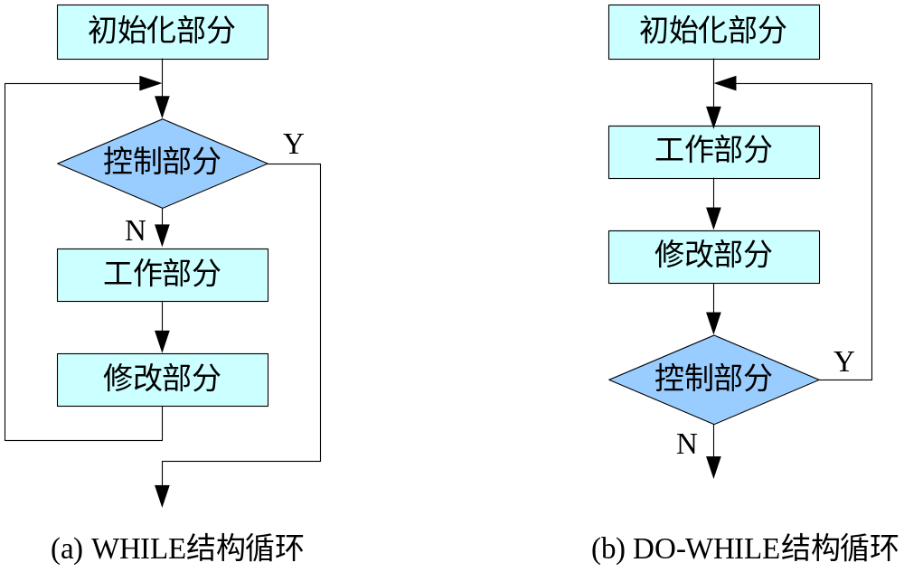
5.4 循环程序设计
第5章 分支、循环程序设计

Slide 83
5.4 循环程序设计
3.按照循环结束的条件，有以下两类循环：
（1）计数循环：
循环的次数已知，常用CX寄存器（也可以用其他寄存器或存储器单元）记录循环的次数（称为“循环计数器”）。进行减法计数时，循环计数器的初值直接设为循环次数，每循环一次将计数器减1，计数器减为0时，循环结束。
第5章 分支、循环程序设计

Slide 84
5.4 循环程序设计
（2）条件循环：
循环的次数事先并不确定，每次循环开始前或结束后测试某个条件，根据这个条件是否满足来决定是否继续下一次循环。
条件循环更具普遍意义
第5章 分支、循环程序设计

Slide 85
5.4 循环程序设计
4.循环控制条件的选择
(1) 循环次数已知：循环次数作为循环控制条件，用LOOP指令完成。
(2) 循环次数已知，但可能会提前结束：可用LOOPZ、LOOPNZ指令完成。
(3) 循环次数未知：根据具体的情况找出循环结束条件，用条件转移、JMP等完成。
第5章 分支、循环程序设计
Notes:
(1)和(3)部分只执行一次，(2)部分每循环一次就执行一次。

Slide 86
5.4 循环程序设计
二、计数循环：
计数循环是基本的循环组织方式，用循环计数器的值来控制循环，有时候也可以结合其它条件共同控制。
LOOP
LOOPZ/LOOPE
LOOPNZ/LOOPNE
第5章 分支、循环程序设计

Slide 87
5.4 循环程序设计
[例17] 计算S=1+2+3+……+100
:
START: MOV BX，1 ;项
MOV AX，0 ;部分和
MOV CX，100 ;循环次数
AGAIN: ADD AX，BX ;循环工作部分
INC BX ;修改部分
LOOP AGAIN ;循环控制
MOV S，AX ;存结果
:
倒计数法
第5章 分支、循环程序设计

Slide 88
5.4 循环程序设计
[例18] 延时程序（10ms）
:
    MOV CX，2801 ;初始化
DELAY: LOOP DELAY ;循环体、循环控制
:
2801*17*210ns=10ms
第5章 分支、循环程序设计

Slide 89
5.4 循环程序设计
[例19] 从键盘上输入一个字符串（不超过80个字符），将它逆序后输出。 EP510.ASM
CRLF MACRO
MOV AH,2
MOV DL,0DH
INT 21H
MOV DL,0AH
INT 21H
ENDM
第5章 分支、循环程序设计

Slide 90
5.4 循环程序设计
DATA SEGMENT
BUFFER DB 81, ?, 81 DUP(?)
MESS DB 0AH,0DH,‘Input a string please : $’
DATA ENDS
CODE SEGMENT
ASSUME CS:CODE, DS:DATA
START: MOV AX, DATA
MOV DS, AX
LEA DX, MESS
MOV AH, 09H
INT 21H ; 输出提示信息
MOV AH, 0AH
LEA DX, BUFFER
INT 21H ; 输入字符串
第5章 分支、循环程序设计

Slide 91
5.4 循环程序设计
CRLF
LEA BX, BUFFER ; 缓冲区首地址送BX
MOV CL, BUFFER+1
MOV CH, 0 ; 输入字符个数送CX（循环次数）
ADD BX, CX
INC BX ; 计算字符串末地址送BX（指针）
DISP: MOV DL, [BX]
MOV AH, 02H
INT 21H ; 逆序输出一个字符
DEC BX ; 修改指针
LOOP DISP ; 计数循环
CRLF ; 输出换行、回车，结束本行
MOV AX, 4C00H
INT 21H
CODE ENDS
END START
第5章 分支、循环程序设计

Slide 92
5.4 循环程序设计
[例20]
把BX寄存器中的二进制数以十六进制的形式在屏幕上显示出来。EP511.asm
上述例子都是倒计数法，正计数法一般不用。
第5章 分支、循环程序设计

Slide 93
5.4 循环程序设计
三、条件循环：
在循环次数未知的情况下，一般采用条件控制法编写循环程序。
[例21]计算S=1 + 2×3 + 3×4 + 4×5 + …… +N(N+1) + ……，
直到N(N+1)项大于200为止。
第5章 分支、循环程序设计

Slide 94
5.4 循环程序设计
:
START: MOV DX，1 ;和
MOV BL，2 ;N
NEXT: MOV AL，BL ;
    INC BL ;N+1
    MUL BL ;N(N+1)项
    ADD DX，AX ;部分和
    CMP AX，200 ; 循环控制
    JNA NEXT ;
    MOV S，DX
    :
第5章 分支、循环程序设计

Slide 95
5.4 循环程序设计
[例22]字符串STRING以代码0结束，求这个字符串的长度（字符个数）。EP512.ASM
DATA SEGMENT
STRING DB ‘A string for testing .’,0
LENTH DW ?
DATA ENDS
CODE SEGMENT
ASSUME CS: CODE, DS: DATA
START: MOV AX, DATA
MOV DS, AX
第5章 分支、循环程序设计

Slide 96
5.4 循环程序设计
LEA SI, STRING ；装载字符串指针
MOV CX, 0 ；设置计数器初值
TST: CMP BYTE PTR [SI], 0 ；比较
JE DONE ；串结束,转向DONE保存结果
INC SI ；修改指针
INC CX ；计数
JMP TST ；转向TST，继续循环
DONE:MOV LENTH, CX ；保存结果
MOV AX, 4C00H
INT 21H
CODE ENDS
END START
第5章 分支、循环程序设计

Slide 97
5.4 循环程序设计
比较一下，这种风格也很不错：
……
LEA SI, STRING-1 ；装载字符串指针
MOV CX, -1 ；装载计数器初值
TST: INC SI ；修改指针
INC CX ；计数
CMP BYTE PTR [SI], 0 ；比较
JNE TST ；未结束,转TST继续循环
MOV LENTH, CX；字符串结束，保存结果
……
第5章 分支、循环程序设计

Slide 98
5.4 循环程序设计
[例23]一维无符号字数组ARRAY以-1作为数组结束标志，求这个数组各元素的平均值。 EP513.ASM
DATA SEGMENT
ARRAY DW 1, 2, 3, 4, 5, 6, -1
AVRG DW ?
DATA ENDS
CODE SEGMENT
ASSUME CS: CODE, DS: DATA
START: MOV AX, DATA
MOV DS, AX
第5章 分支、循环程序设计

Slide 99
5.4 循环程序设计
LEA BX, ARRAY ;装载数组指针
XOR CX, CX ;设置计数器初值
XOR DX, DX
XOR AX, AX ;清累加器
ONE: CMP WORD PTR[BX], -1 ;判数组是否结束
JE DONE ;数组结束,转DONE,结束处理
ADD AX, [BX] ;累加
ADC DX, 0 ;保留进位
ADD BX, 2 ;修改指针
INC CX ;数组元素个数计数
JMP ONE
第5章 分支、循环程序设计

Slide 100
5.4 循环程序设计
DONE: JCXZ NULL ;数组元素个数为0, ;不能求平均值
DIV CX ;计算数组平均值
MOV AVRG, AX ;保存结果
JMP EXIT
  NULL: MOV AVRG, -1 ;数组为“空”,记 ;平均值为-1
EXIT: MOV AX, 4C00H
INT 21H
CODE ENDS
END START
第5章 分支、循环程序设计

Slide 101
5.4 循环程序设计
[例24]查找字母’a’在字符串STRING中第一次出现的位置，如果未出现，置位置值为-1。 EP514.ASM
DATA SEGMENT
POSITION DW ?
STRING DB ‘This is a string for example. ’ , 0
DATA ENDS
CODE SEGMENT
ASSUME DS: DATA, CS: CODE
START: MOV AX, DATA
MOV DS, AX
第5章 分支、循环程序设计

Slide 102
5.4 循环程序设计
MOV SI, -1 ;SI用作字符串字符指针
MOV CX, 30 ;字符串长度30
L0: INC SI ;修改指针
CMP STRING[SI], ‘a’ ;一个字符与’a’进行比较
LOOPNE L0 ;字符串未结束,未找到,继续
JNE NOTFOUND ;未找到，转“NOTFOUND”
MOV POSITION, SI ;保存位置值
JMP EXIT
NOTFOUND: MOV POSITION, -1 ;未找到，置位置值为-1
EXIT: MOV AX, 4C00H
INT 21H
CODE ENDS
END START
第5章 分支、循环程序设计

Slide 103
5.4 循环程序设计
程序使用LOOPNE指令来控制循环，既有计数控制，又有条件控制。循环结束有两种可能性：
(1)字符串内找到字符’a’：循环结束时ZF=1，SI内是字符的出现位置（从0开始）；
(2)字符串内未找到字符’a’：循环结束时ZF=0，SI内是字符串的长度-1（30-1=29）。
所以，对于LOOPZ/LOOPE，LOOPNZ/LOOPNE控制的循环，一般应在循环结束后用条件转移指令分这两种情况，分别处理。
第5章 分支、循环程序设计

Slide 104
5.4 循环程序设计
[例25]从键盘上输入一个有符号整数（假设在-32768 ～ +32767 之间），将它转换成二进制补码，存入NUM单元。 EP515.ASM
DATA SEGMENT
C10 DW 10
NUM DW ?
SIGN DB ?
ERRMSG DB 0DH, 0AH, ‘Input a Decimal Digit ( 0~9 ) : $’
DATA ENDS
CODE SEGMENT
ASSUME DS: DATA, CS: CODE
START: MOV AX, DATA
MOV DS, AX
第5章 分支、循环程序设计

Slide 105
5.4 循环程序设计
MOV NUM, 0 ;累加器清零
MOV SIGN, 0 ;符号预设为0（表示“+”）
BEGIN:MOV AH, 1
INT 21H ;从键盘输入一个字符
CMP AL, 0DH
JE EXIT ;是回车，转EXIT，结束
CMP AL, “+”
JE INPUT ;是“+”,转INPUT输入下一个字符
CMP AL, “-”
JNE TWO ;非符号字符，转TWO处理该字符
MOV SIGN, 1 ;是“-”,把符号标识为1(表示“-”)
第5章 分支、循环程序设计

Slide 106
5.4 循环程序设计
INPUT:MOV AH, 1
INT 21H ；从键盘再输入一个字符
CMP AL, 0DH
JE DONE ；是回车，转DONE，结束处理
TWO: CMP AL, “0”
JB ERRINPUT ；输入非数字，显示出错信息
CMP AL, “9”
JA ERRINPUT ；输入非数字，显示出错信息
MOV BX, AX ；输入字符转移到BX寄存器
AND BX, 000FH ；转换成二进制数
MOV AX, NUM
MUL C10
ADD AX, BX ；新输入数字拼接到已输入数字中
MOV NUM, AX
JMP INPUT ；转INPUT，输入下一个字符
第5章 分支、循环程序设计

Slide 107
5.4 循环程序设计
ERRINPUT:
LEA DX, ERRMSG
MOV AH, 9
INT 21H ；显示出错信息
JMP INPUT ；转INPUT，重新输入
DONE: CMP SIGN, 0 ；判符号位
JE EXIT
NEG NUM ;符号为“-”，对已输入数求补
EXIT: MOV AX, 4C00H
INT 21H
CODE ENDS
END START
第5章 分支、循环程序设计

Slide 108
5.4 循环程序设计
[例26] 编写程序，将16位变量X内容作为补码数以十进制数显示出来。EP516.ASM
_DATA SEGMENT 'DATA'
X DW 9ABCh
_DATA ENDS
_TEXT SEGMENT 'CODE'
ASSUME CS: _TEXT, DS: _DATA
Start: MOV AX, _DATA
MOV DS, AX
第5章 分支、循环程序设计

Slide 109
5.4 循环程序设计
MOV AX, X
MOV CX, 0 ;计数器
MOV BX, 10
OR AX, AX ;影响标志位
JNS Endif1 ;正则跳转
NEG AX ;负则求补
PUSH AX
MOV AH, 2
MOV DL, '-' ;显示“-”号
INT 21h
POP AX ;***
Endif1:
第5章 分支、循环程序设计

Slide 110
5.4 循环程序设计
Rep1b: MOV DX, 0
DIV BX ;除以10取余
ADD DX, '0' ;DL加30H
PUSH DX ;先低后高入栈
INC CX ;计余数个数
Rep1?: OR AX, AX
JNZ Rep1b ;商0结束循环
EndRep1:
Rep2b: POP DX ;先高后低弹出
MOV AH, 2 ;显示
INT 21h
Rep2?: LOOP Rep2b
第5章 分支、循环程序设计

Slide 111
5.4 循环程序设计
EndRep2: MOV AX, 4C00h
INT 21h
_TEXT ENDS
END Start
第5章 分支、循环程序设计

Slide 112
先判断后循环的例子
5.4 循环程序设计
[例27] AX寄存器中的一个16位二进制数，编程统计其中1的个数，结果存入CL中。
:
MOV CX，0 ;初始,CX为计数器
LOP: AND AX，AX ;先判断,TEST AX,0FFFFH也可
JZ STOP ;AX为0,结束循环
SAL AX，1
JNC NOD
INC CX ;计数，INC CL
NOD: JMP LOP
STOP:HLT
优点：减少循环次数
第5章 分支、循环程序设计

Slide 113
5.4 循环程序设计
[例28]
在ADDR存放着数NUM的地址，试编程把无符号数NUM中1的个数存入COUNT单元。
EP517.asm
第5章 分支、循环程序设计

Slide 114
循环程序设计根据算法需要可以采用多种寻址方式访问数据。
5.4 循环程序设计
利用变址寄存器或基址寄存器（SI、DI、BX、BP），有间接寻址、变址寻址等方式访问数据。每循环一次，修改一次变址或基址寄存器，指向下一个数据。
第5章 分支、循环程序设计

Slide 115
5.4 循环程序设计
[例29] 在字节数组中找最大（小）数。EP518.asm
实验4：在一字数组中，找最小偶数，并按十六进制输出该数。
提示：
ARRAY DW 2345H,5678H,0,0FFD7H,89ABH,……
CNT EQU $-ARRAY
第5章 分支、循环程序设计

Slide 116
5.4 循环程序设计
[例30] 编程将以S1为起始地址的26个字母，依次送到以S2为起始地址的连续字节存储单元中。
方法一、采用寄存器间接寻址方式编程。
EP519A.asm
方法二、采用变址寻址方式编程。
EP519B.asm
方法三、采用基址+变址寻址方式编程。
EP519C.asm
方法四、采用串操作指令编程。
EP519D.asm
第5章 分支、循环程序设计

Slide 117
四、多重循环
5.4 循环程序设计
多重循环——在循环程序的循环体中又包含着循环结构。
双重循环的一般结构：
第5章 分支、循环程序设计

Slide 118
5.4 循环程序设计
外循环初值
外层程序段1
外
层
循
环
内循环初值
内
层循环
内层循环体
内层循环控制
外层程序段2
外层循环控制

Slide 119
5.4 循环程序设计
[例31]打印20H~7FH之间的ASCII字符表。ep520.asm
! “ # $ % & ‘ ( ) * + , - . /
0 1 2 3 4 5 6 7 8 9 : ; < = > ?
@ A B C D E F G H I J K L M N O
P Q R S T U V W X Y Z [ \ ] ^ _
` a b c d e f g h I j k l m n o
p q r s t u v w x y z { | } ~
第5章 分支、循环程序设计

Slide 120
5.4 循环程序设计
CODE SEGMENT
ASSUME CS: CODE, DS: CODE
START:
MOV BL, 20H ；第一个字符的ASCII代码
MOV CH, 6 ；行数计数器初值
; ============ 打印一行循环开始 ======= ======
L0: CRLF ；开始一个新行
MOV CL, 16 ；列计数器初值
第5章 分支、循环程序设计

Slide 121
5.4 循环程序设计
; ------------------- 打印一个字符的循环开始 ---------------------
L1: MOV DL, BL ；装入一个字符ASCII代码
MOV AH, 2
INT 21H ；输出一个字符
MOV DL, 20H
MOV AH, 2
INT 21H ；输出一个空格
INC BL ；准备下一个待输出的ASCII码
DEC CL ；列数计数
L11: JNZ L1 ；列数未满(本行未完)，转L1继续
；--------------------- 打印一个字符的循环结束 ----------------------
第5章 分支、循环程序设计

Slide 122
5.4 循环程序设计
DEC CH ；行数计数
L00: JNZ L0 ；行数未满，转L0继续
; ============= 打印一行的循环结束 ============
CRLF ；结束最后一行
MOV AX, 4C00H
INT 21H
CODE ENDS
END START
第5章 分支、循环程序设计

Slide 123
5.4 循环程序设计
借助于堆栈，将CX使用于两个LOOP指令。
……
MOV BL, 20H ；第一个字符的ASCII代码
MOV CX, 6 ；行数计数器初值
; ============= 打印一行循环开始 ==============
L0: CRLF ；开始一个新行
PUSH CX ；保存CX中的行计数器值
MOV CX, 16 ；CX中置入列计数器初值
第5章 分支、循环程序设计

Slide 124
5.4 循环程序设计
; -------------------- 打印一个字符的循环开始 --------------------
L1: MOV DL, BL ；装入一个字符ASCII代码
……
……
L11: LOOP L1 ；列数未满（本行未完），转L1继续
; ------------------- 打印一个字符的循环结束 -----------------------
POP CX ；恢复CX为行计数器
L00: LOOP L0 ；行数计数，行数未满，转L0继续
; ============== 打印一行的循环结束 ==============
……
第5章 分支、循环程序设计

Slide 125
5.4 循环程序设计
[例32] 在内存DATA开始存放100个字节数据，编程统计这些数据内“0”和“1”的个数相等的数据个数，并存入NUMB单元。 EP521.asm
第5章 分支、循环程序设计

Slide 126
5.4 循环程序设计
[例33] 从内存BUF单元开始存放有若干字节的数据块，编程统计该数据块中，所有位为“1”的个数。EP522.asm
第5章 分支、循环程序设计

Slide 127
5.4 循环程序设计
[例34] 用双重循环编写软件延时子程序。
SOFTDLY PROC
MOV BL，100
DELAY： MOV CX，2801 ;内循环，延时10ms
WAIT： LOOP WAIT
DEC BL
JNC DELAY
RET
SOFTDLY ENDP
第5章 分支、循环程序设计

Slide 128
5.4 循环程序设计
[例35]用“冒泡”的方法对数组P的元素排序，按从小到大的顺序排列。 EP523.asm
排序
遍数
本遍
整序前
第1次
整序后
第2次
整序后
第3次
整序后
第4次
整序后
1
42 15 81 7 5
15 42 81 7 5
15 42 81 7 5
15 42 7 81 5
15 42 7 5 81
2
15 42 7 5 81
15 42 7 5 81
15 7 42 5 81
15 7 5 42 81
3
15 7 5 42 81
7 15 5 42 81
7 5 15 42 81
4
7 5 15 42 81
5 7 15 42 81
第5章 分支、循环程序设计

Slide 129
5.4 循环程序设计
MOV CX, N ;设置外层循环计数器
DEC CX ;CX中为排序的“遍数”
LOOP1: PUSH CX ;保存外循环计数器
MOV BX, 0 ;元素在数组内的位移
LOOP2: MOV AX, P[BX]
CMP AX, P[BX+2] ;邻元素比较
JLE NEXT ;不需要整序,转NEXT
XCHG AX, P[BX+2] ;交换邻元素位置
XCHG AX, P[BX]
NEXT: INC BX ;修改指针
INC BX
LOOP LOOP2 ;本遍未结束,转LOOP2继续
POP CX ;恢复外层循环计数器
LOOP LOOP1 ;“遍数”未满,转LOOP1继续
第5章 分支、循环程序设计

Slide 130
第5章 小结
主要：
与地址有关的4种寻址方式
顺序、分支、循环程序的基本结构和程序设计方法。
重点：
双分支程序中的产生条件和条件转移指令。
循环程序由初始化、循环体和循环控制三个部分组成。
掌握循环程序中的计数法和条件法。
其它：多分支程序的实现方法；多重循环结构。
汇编语言程序设计

Slide 131

谢 谢！
汇编语言程序设计

Slide 132
第5章 汇编语言程序设计初步
5.5 宏指令
为了简化源程序，一次定义多次使用。
一、宏定义
二、宏调用
三、宏展开
四、宏指令与子程序的比较
五、宏指令举例
汇编语言程序设计

Slide 133
宏定义
宏定义——在源程序中，用一条宏指令来代替一段有独立功能的程序段。
格式：
宏指令名 MACRO [哑元表] ;形式参数表
:
: (宏体)
ENDM
例如：SHIFT MACRO X，Y
MOV CL，Y
SHL X，CL
ENDM
汇编语言程序设计

Slide 134
宏定义
[例1] 计算RESULT=（OPR1）*（OPR2）
MULTIPLY MACRO OPR1，OPR2，RESULT
PUSH DX
PUSH AX
MOV AX，OPR1
IMUL OPR2
MOV RESULT，AX
POP AX
POP DX
ENDM
说明:1）MACRO、ENDM成对出现；
2）宏体可由指令、伪指令、宏指令组成。
汇编语言程序设计

Slide 135
宏调用
宏调用——在源程序中，用宏指令名来调用经定义后的宏指令。
格式：宏指令名 <实元表> ;实参表
其中：
实元一般应与哑元一一对应，或舍去多余。例如： SHIFT MACRO X，Y
MOV CL，Y
SHL X，CL
ENDM
调用时， SHIFT AL，4
SHIFT BX，4
汇编语言程序设计

Slide 136
宏调用
又如，有例1的定义，则调用时， MULTIPLY CX，VAR，XYZ[BX]
MULTIPLY 240，BX，SAVE
注意：实参取代形参后，应使语句合法。否则MASM将指示出错：
MULTIPLY DX，120，[1200] SHIFT 4，AX
汇编语言程序设计

Slide 137
宏展开
宏展开——汇编时，用对应的宏体来代替该宏指令，产生目标代码。
例如：SHIFT AL，4 展开时将产生：
+ MOV CL，4
+ SHL AL，CL
汇编程序在所展开的指令前加上“+”号，以示区别。
汇编语言程序设计

Slide 138
宏指令与子程序的比较
SHIFT MACRO X，Y
MOV CL，Y
SHL X，CL
ENDM
—————————————————
SHIFT PROC
MOV CL，Y
SHL X，CL
RET
SHIFT ENDP
汇编语言程序设计

Slide 139
宏指令与子程序的比较
共同点： 简化源程序
不同点：
宏指令没有简化目标代码，子程序的目标代码只有一个。
子程序调用时，调用和返回需时间，宏指令没有。
使用场合：
代替的程序段不长，速度是主要矛盾时——用宏
代替的程序段较长，空间是主要矛盾时——用子程序
汇编语言程序设计

Slide 140
宏指令举例
一、宏定义具有接收参数的能力，但有时可以没有参数
例2：
SHIFT MACRO
MOV CL，4
SHL AL，CL
ENDM
宏调用：
SHIFT
汇编语言程序设计

Slide 141
宏指令举例
二、变元可以是操作码
例3
FOO MACRO P1， P2，P3
MOV AX，P1
P2 P3
ENDM
宏调用：
FOO WORD_VAR，INC，AX
汇编语言程序设计

Slide 142
宏指令举例
三、变元可以是操作码的一部分，但需分隔符&。
例4：
SHIFT MACRO X，Y，Z
MOV CL，X
S&Z Y，CL
ENDM
宏调用：
SHIFT 4，AX，AL
SHIFT 2，AL，AL
汇编语言程序设计

Slide 143
宏指令举例
在上面的例子中，宏指令SHIFT的参数可以有0、1、2、3个，并可以出现在不同的位置。
汇编语言程序设计

Slide 144
宏指令
四、PURGE伪操作
功能：取消已定义的宏定义。
格式：PURGE 宏指令名[，……] 例如：PURGE SHIFT，MULTIPLY
一次可取消多个
汇编语言程序设计

Slide 145
五、LOCAL伪操作
功能：定义宏体内的标号
格式：LOCAL 标号表
例：AL中的一位十六进制数转换为ASCII码
CHANGE MACRO
LOCAL ADD0
CMP AL，10
JL ADD0
ADD AL，'A'-'0'-10
ADD0: ADD AL，'0'
ENDM
汇编语言程序设计

Slide 146
宏指令
五、LOCAL伪操作
注意 1）LOCAL只能在宏定义体内；
2）必须是MACRO后的第一个语句；
3）它们之间不允许注释及分号。
例如：
CHANGE MACRO
LOCAL ADD0
CMP AL，10
ADD0： ：
ENDM
汇编语言程序设计

Slide 147
汇编语言程序设计的一般步骤：
1. 分析问题，抽象出描述问题的数学模型。
2. 确定解决问题的算法或算法思想。
3. 绘制流程图或结构图。
4. 分配存储空间及工作单元(包括寄存器)。
5. 逐条编写程序。
6. 静态检查。
7. 上机运行调试。
汇编语言程序设计

